Slide 1
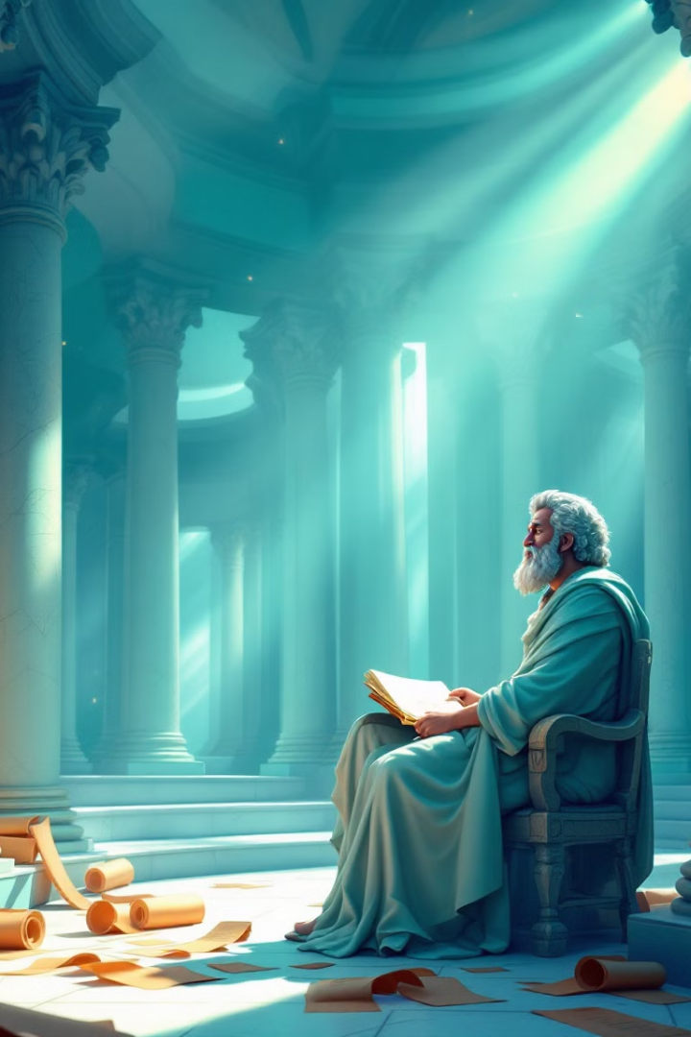

La Repubblica di Platone
Un viaggio nella giustizia e nella conoscenza attraverso una delle opere più importanti della filosofia occidentale. Scritta nel IV secolo a.C., quest'opera in forma di dialogo esplora temi profondi come la giustizia, la politica e l'educazione.
by Annagilda Cacozza
Notes:
La Repubblica di Platone è uno dei testi fondamentali della filosofia occidentale, scritto nel IV secolo a.C. È un'opera in forma di dialogo, con Socrate come protagonista, che discute con altri personaggi su temi profondi come la giustizia, la politica, l'educazione e la natura dell'anima. Il dialogo esplora queste idee in modo approfondito e dettagliato, offrendo una visione completa del pensiero di Platone. Quest'opera è considerata una pietra miliare della filosofia per il suo contributo alla comprensione di concetti chiave come la giustizia e il ruolo dello Stato. Attraverso questo viaggio nella conoscenza, gli ascoltatori avranno l'opportunità di immergersi in uno dei testi più influenti della filosofia antica.

Slide 2
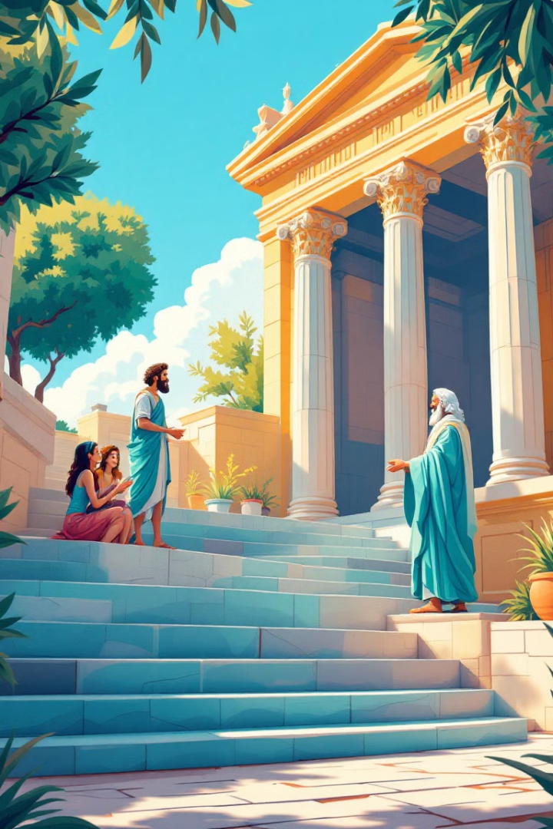
Il Dialogo Socratico
1
Protagonista
2
Forma
Socrate, maestro di Platone, guida le discussioni filosofiche.
L'opera è strutturata come un dialogo tra diversi personaggi.
3
Metodo
Attraverso domande e risposte, i partecipanti esplorano concetti complessi.
Notes:
È un'opera in forma di dialogo, con Socrate come protagonista, che discute con altri personaggi su temi profondi come la giustizia, la politica, l'educazione e la natura dell'anima. Il dialogo esplora queste idee in modo approfondito e dettagliato, offrendo una visione completa del pensiero di Platone.

Slide 3
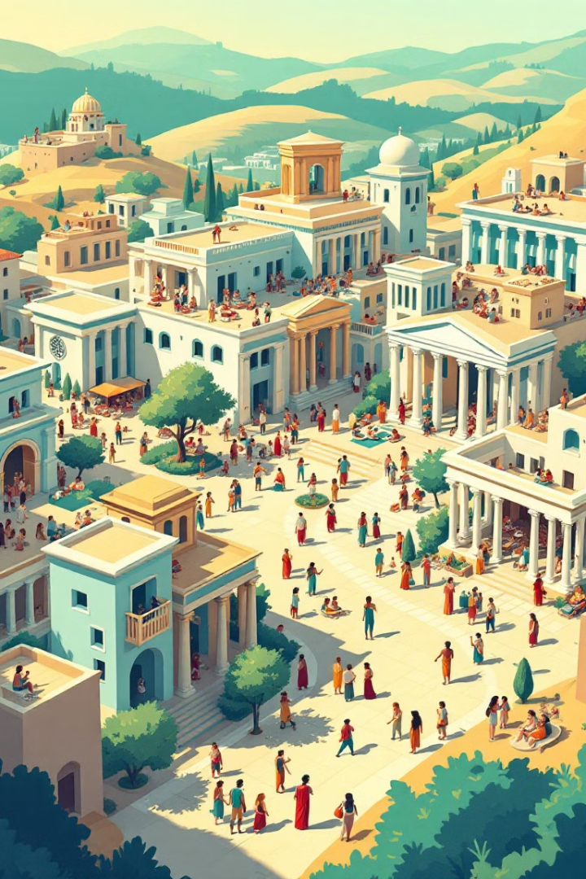
La Ricerca della Giustizia
Domanda Centrale
Polis Giusta
Platone immagina una città ideale dove ogni individuo svolge il ruolo più adatto.
Cos'è la giustizia? Come si realizza in una società ben ordinata?
Armonia Sociale
L'ordine sociale garantisce equilibrio e benessere collettivo.
Notes:
Il cuore dell'opera è la ricerca della giustizia: cos'è e come si può realizzare in una società ben ordinata? Platone immagina una città ideale, la polis giusta, in cui ogni individuo svolge il ruolo più adatto alle sue capacità, garantendo così armonia e ordine.

Slide 4



Le Tre Classi Sociali
I Governanti
1
Filosofi che guidano con saggezza
I Guerrieri
2
Proteggono la città
I Produttori
3
Si occupano di agricoltura, artigianato e commercio
Platone sostiene che solo i filosofi dovrebbero governare. Sono gli unici in grado di conoscere il bene. Solo loro possono prendere decisioni veramente giuste.
Notes:
Per spiegare questa idea, introduce il famoso mito delle tre classi sociali: I governanti, che sono i filosofi e devono guidare con saggezza. I guerrieri, che proteggono la città. I produttori, che si occupano di agricoltura, artigianato e commercio. Platone sostiene che solo i filosofi dovrebbero governare, perché sono gli unici in grado di conoscere il bene e di prendere decisioni giuste.

Slide 5
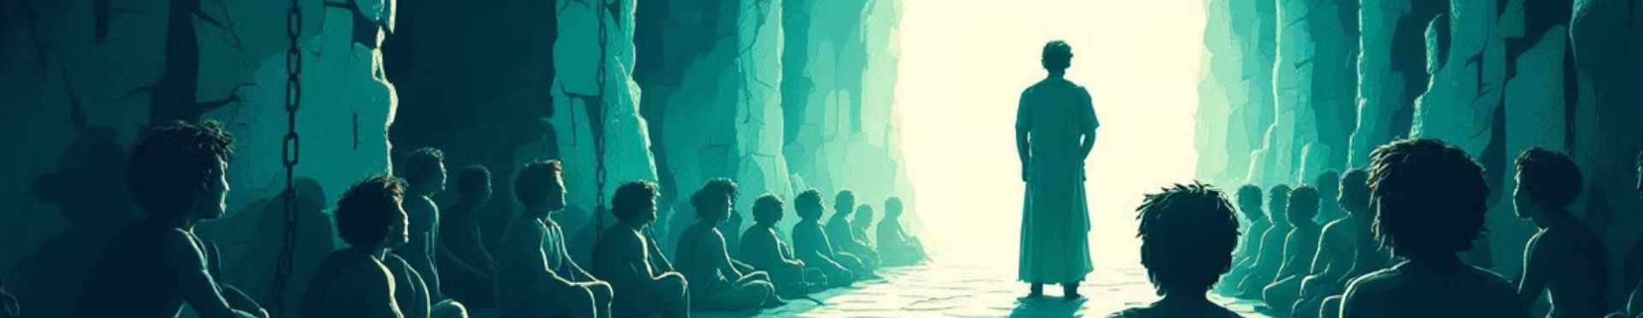
Il Mito della Caverna
Ritorno
Liberazione
Tornato per liberare gli altri, viene deriso e rifiutato.
Prigionia
Un prigioniero si libera e scopre la vera realtà fuori dalla caverna.
Uomini incatenati vedono solo ombre proiettate su una parete.
Notes:
Un altro elemento fondamentale de La Repubblica è il mito della caverna, una potente metafora sulla conoscenza. Platone descrive degli uomini incatenati in una caverna fin dalla nascita, costretti a vedere solo ombre proiettate su una parete. Uno di loro riesce a liberarsi, esce all'aperto e scopre la vera realtà. Quando torna nella caverna per raccontare la verità agli altri, questi lo rifiutano e lo deridono.

Slide 6






Il Significato del Mito
La Caverna
Rappresenta l'ignoranza in cui vive la maggioranza delle persone.
La Liberazione
Simboleggia il percorso della conoscenza filosofica.
La Luce
È il mondo delle Idee, la vera realtà secondo Platone.
Notes:
Questo mito rappresenta il percorso della conoscenza: la maggior parte delle persone vive nell'ignoranza (la caverna), mentre il filosofo, attraverso la ragione, riesce a vedere la vera realtà, che Platone chiama mondo delle Idee.

Slide 7



Il Mondo delle Idee
2
Conoscenza Vera
Solo i filosofi possono contemplare le Idee.
Realtà Superiore
1
Le Idee sono modelli perfetti ed eterni.
Mondo Sensibile
Ciò che percepiamo è solo un'ombra delle Idee.
3
Notes:
L'obiettivo della filosofia è dunque guidare le persone fuori dall'oscurità dell'ignoranza verso la luce della verità.

Slide 8
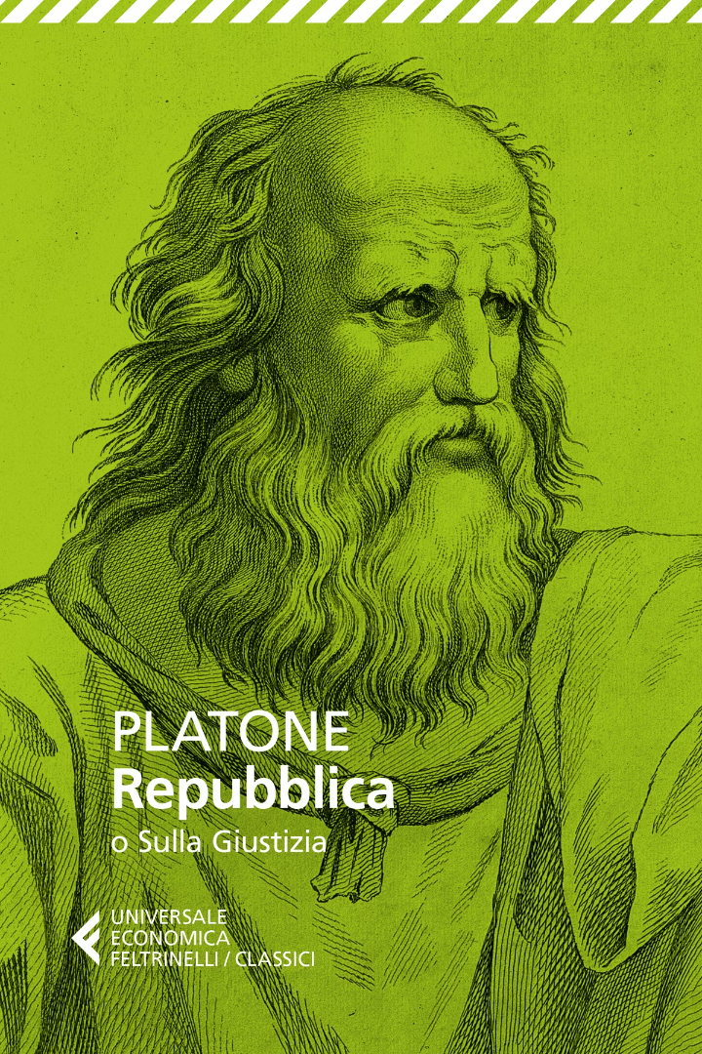
L'Educazione Ideale
1
Musica
Forma l'anima e sviluppa l'armonia interiore.
2
Ginnastica
Fortifica il corpo e insegna disciplina.
3
Matematica
Sviluppa il pensiero astratto e razionale.
4
Filosofia
Culmina nella contemplazione del Bene.
Notes:
Per Platone, l'educazione è fondamentale per costruire una società giusta. Propone un sistema educativo rigoroso che forma i futuri governanti, basato su musica, ginnastica, matematica e filosofia. Solo chi raggiunge la piena conoscenza può aspirare a governare.

Slide 9




Attualità di Platone
Giustizia
Potere
Verità
Cosa significa essere giusti nella società contemporanea?
Chi dovrebbe governare oggi? Quali competenze sono necessarie?
Come distinguiamo la verità dalle "ombre" nell'era dell'informazione?
Notes:
Dal mito derivano alcune questioni fondamentali: Cosa significa essere giusti nella società contemporanea Chi dovrebbe governare oggi? Quali competenze sono necessarie? Come distinguiamo la verità dalle "ombre" nell'era dell'informazione?

Slide 10


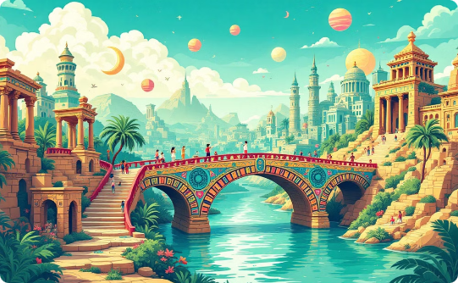
Perché Leggere La Repubblica
Pensiero Critico
Ispirazione Artistica
Rilevanza Contemporanea
Sviluppa la capacità di analizzare e valutare idee complesse.
I simboli platonici hanno ispirato artisti per secoli.
Le domande di Platone rimangono attuali dopo 2400 anni.
Notes:
La Repubblica va letta perchè Sviluppa la capacità di analizzare e valutare idee complesse. perchè I simboli platonici hanno ispirato artisti per secoli. perchè le domande di Platone rimangono attuali dopo 2400 anni.

